Slide 1

BÀI 2: GÕ CỬA TRÁI TIM
Văn bản 2:
MÂY VÀ SÓNG
(Ra-bin-đơ-ra-nát Ta-go)

Slide 2


I. KHỞI ĐỘNG
Phiếu học tập số 1
Một lần, em được mẹ cho phép đến nhà bạn chơi. Trò chơi đang vui và em rất muốn chơi tiếp thì đến giờ mẹ dặn phải trở về nhà. Khi ấy, em sẽ làm gì?

Slide 3

II. ĐỌC VÀ TÌM HIỂU CHUNG
1. Đọc văn bản
Yêu cầu:
Âm điệu nhịp nhàng, giọng đọc có thay đổi giữa lời kể của em bé với những lời đối thoại.
Cuối đoạn 1 – 2 đọc giọng say sưa, tràn trề hạnh phúc.
Chú ý thực hiện chiến lược đọc hình dung ở các thẻ chỉ dẫn màu vàng.

Slide 4


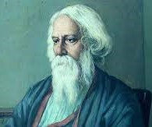
II. ĐỌC VÀ TÌM HIỂU CHUNG
2. Tìm hiểu chung
a. Tác giả
Ra-bin-đơ-ra-nát Ta-go (1861-1941)
Là danh nhân văn hóa, nhà thơ hiện đại lớn nhất của Ấn Độ.
Ông để lại một gia tài nghệ thuật đồ sộ, trong đó nổi tiếng nhất là các tác phẩm thơ ca.
Tác phẩm tiêu biểu: Thơ Dâng, Người làm vườn, Những con chim bay lạc, Mùa hái quả, …
Phong cách thơ: chan chứa tình yêu đất nước, con người, cuộc sống,… hình ảnh thơ tưởng tượng huyền ảo lay động lòng người.

Slide 5




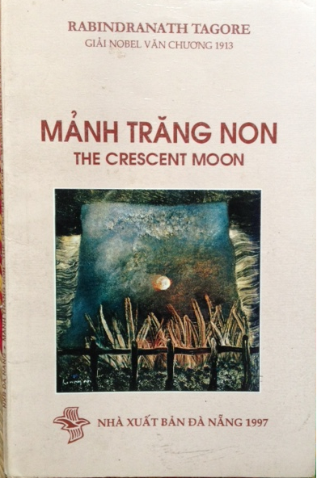
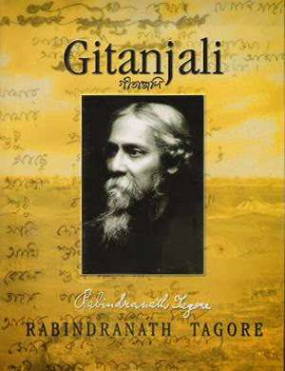
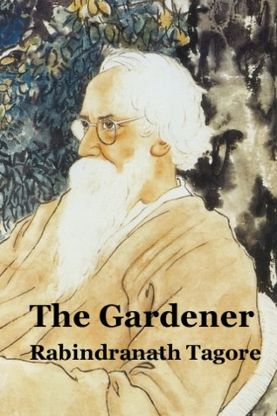
II. ĐỌC VÀ TÌM HIỂU CHUNG
2. Tìm hiểu chung
a. Tác giả

Slide 6
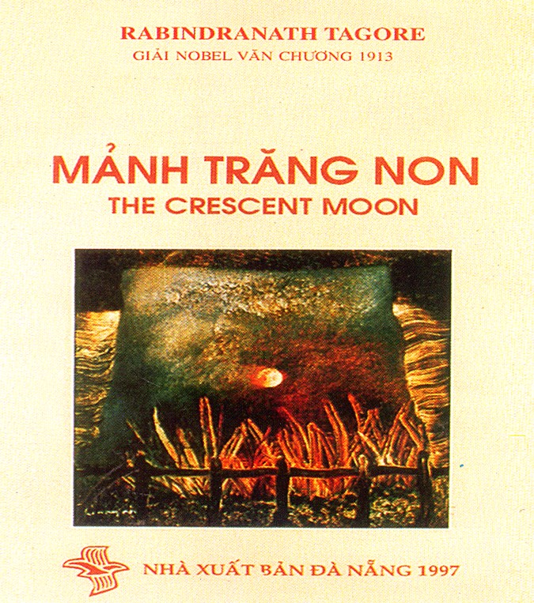
II. ĐỌC VÀ TÌM HIỂU CHUNG
2. Tìm hiểu chung
b. Tác phẩm
Thể loại
Thơ văn xuôi
Viết bằng tiếng Ben-gan, in trong tập “Si-su” (Trẻ thơ, 1909) sau đó được Ta-go dịch ra tiếng Anh, in trong tập “Trăng non” (1915)
Xuất xứ

Slide 7
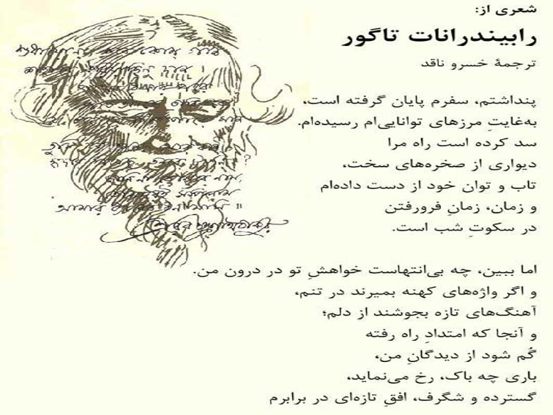
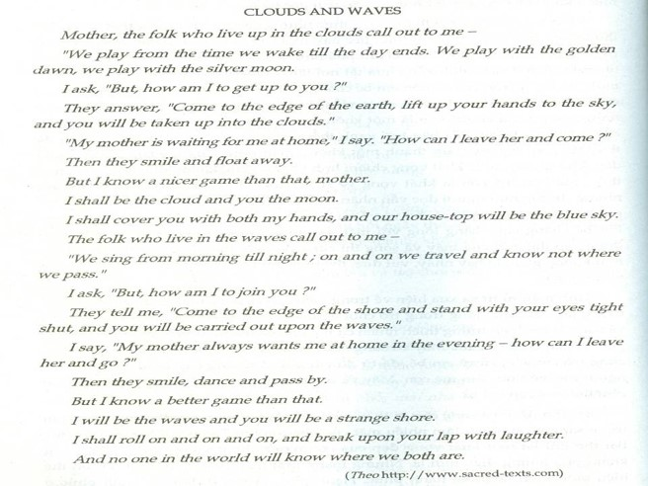
Bài thơ viết bằng tiếng Ben-gan
Bài thơ được Ta-go dịch ra tiếng Anh

Slide 8
II. ĐỌC VÀ TÌM HIỂU CHUNG
2. Tìm hiểu chung
b. Tác phẩm
Bố cục
Phần 1:
Từ đầu đến “bầu trời xanh thẳm”
Phần 2:
Đoạn còn lại
Em bé kể cho mẹ nghe về cuộc trò chuyện với những người “trên mây”
Em bé kể cho mẹ nghe về cuộc trò chuyện với những người “trong sóng”

Slide 9

III. KHÁM PHÁ VĂN BẢN
1. Yếu tố tự sự trong bài thơ
Phiếu học tập số 2
Đọc bài thơ “Mây và sóng” ta như được nghe kể một câu chuyện. Theo em ai đang kể chuyện với ai và kể về điều gì?

Slide 10


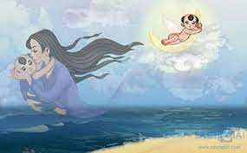
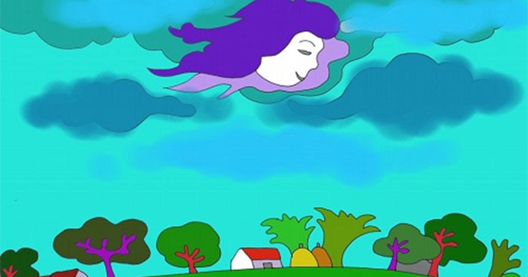
III. KHÁM PHÁ VĂN BẢN
1. Yếu tố tự sự trong bài thơ
Em bé đã kể với mẹ câu chuyện tưởng tượng của em → bộc lộ tình yêu với mẹ.
Nhà thơ mượn câu chuyện này → thể hiện tình yêu với trẻ thơ.
Phương thức biểu đạt: biểu cảm kết hợp tự sự, miêu tả

Slide 11
Mẹ ơi, trên mây có người gọi con:
“Bọn tớ chơi từ khi thức dậy cho đến lúc chiều tà.
Bọn tớ chơi với bình minh vàng, bọn tớ chơi với vầng trăng bạc”.
Con hỏi: “Nhưng làm thế nào mình lên đó được?”.
Họ đáp: “Hãy đến nơi tận cùng trái đất, đưa tay lên trời, cậu sẽ được nhấc bổng lên tận tầng mây”.
“Mẹ mình đang đợi ở nhà” – con bảo – “Làm sao có thể rời mẹ mà đến được?”
Thế là họ mỉm cười bay đi.
Nhưng con biết có trò chơi thú vị hơn, mẹ ạ.
Con là mây và mẹ sẽ là trăng.
Hai bàn tay con ôm lấy mẹ, và mái nhà ta sẽ là bầu trời xanh thẳm.
Trong sóng có người gọi con:
“Bọn tớ ca hát từ sáng sớm cho đến hoàng hôn.
Bọn tớ ngao du nơi này nơi nọ mà không biết từng đến nơi nao”.
Con hỏi: “Nhưng làm thế nào mình ra ngoài đó được?”.
Họ nói: “Hãy đến rìa biển cả, nhắm nghiền mắt lại, cậu sẽ được làn sóng nâng đi”.
Con bảo: “Buổi chiều mẹ luôn muốn mình ở nhà, làm sao có thể rời mẹ mà đi được?”.
Thế là họ mỉm cười, nhảy múa lướt qua.
Nhưng con biết trò chơi khác hay hơn.
Con là sóng và mẹ sẽ là bến bờ kì lạ,
Con lăn, lăn, lăn mãi rồi sẽ cười vang vỡ tan vào lòng mẹ.
Và không ai trên thế gian này biết mẹ con ta ở chốn nào.

Slide 12
III. KHÁM PHÁ VĂN BẢN
1. Yếu tố tự sự trong bài thơ
Mở ra không gian chia sẻ của tình mẫu tử.
“Mẹ ơi”
Người mẹ không trực tiếp xuất hiện nhưng là đối tượng của đối thoại và đối tượng để em bé biểu lộ cảm xúc.
Tạo liên kết ngầm với phần thơ sau.

Slide 13
III. KHÁM PHÁ VĂN BẢN
1. Yếu tố tự sự trong bài thơ
Lời mời gọi của mây hoặc sóng
Tính chất hấp dẫn của cảnh vật và trò chơi ở hai phần khác nhau.
Trình tự tường thuật mỗi phần đều có:
Nhưng không trùng lặp
bởi:
Lời từ chối và lí do từ chối của em bé
Cung bậc tình cảm ở hai phần cũng khác nhau.
Trò chơi do em bé sáng tạo
→ Thủ pháp trùng điệp, kết cấu tăng tiến góp phần thể hiện chủ đề tác phẩm, tạo nhịp điệu cho bài thơ.

Slide 14

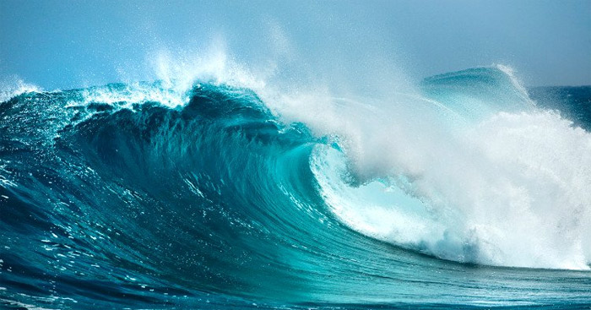
III. KHÁM PHÁ VĂN BẢN
2. Lời mời gọi của những người “trên mây” và “trong sóng”
Phiếu học tập số 3
Thế giới “trên mây” | Thế giới “trong sóng”
Nhận xét:
Notes:
https://www.facebook.com/baokefb - fb Nguyễn Nhâm -0981.713.891

Slide 15
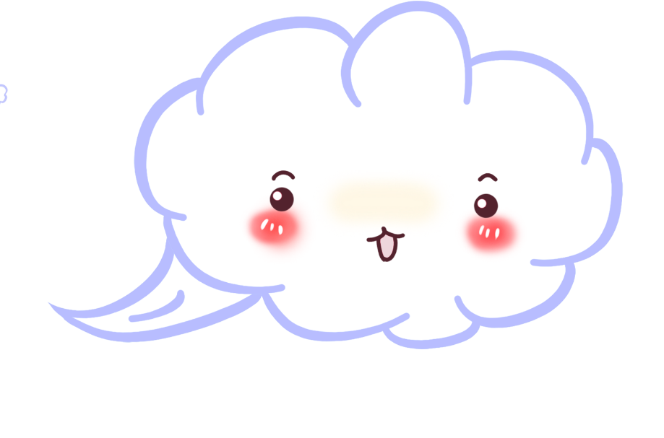

III. KHÁM PHÁ VĂN BẢN
2. Lời mời gọi của những người “trên mây” và “trong sóng”
- Tiếng gọi của những người “trên mây” và “trong sóng” :
“Bọn tớ chơi từ khi thức dậy cho đến lúc chiều tà.
Bọn tớ chơi với bình minh vàng, bọn tớ chơi với vầng trăng bạc”.
“Bọn tớ ca hát từ sáng sớm cho đến hoàng hôn.
Bọn tớ ngao du nơi này nơi nọ mà không biết từng đến nơi nao”.

Slide 16

III. KHÁM PHÁ VĂN BẢN
2. Lời mời gọi của những người “trên mây” và “trong sóng”
Thế giới của những người sống “trên mây”:
Rực rỡ, lung linh, huyền ảo
(ánh sáng mặt trời vàng buổi bình minh,
ánh sáng vầng trăng bạc khi đêm về)
Thế giới của những người sống “trong sóng”:
Vui vẻ và hạnh phúc
(chỉ có ca hát và rong chơi khắp chốn
từ khi thức dậy cho đến chiều tà)
Xa xôi, cao rộng, rực rỡ sắc màu, chứa đựng biết bao điều bí ẩn

Slide 17


III. KHÁM PHÁ VĂN BẢN
2. Lời mời gọi của những người “trên mây” và “trong sóng”
- Tâm trạng của em bé:
Em bé hỏi cách đến với họ:
+ “Nhưng làm thế nào mình lên đó được?”
+ “Nhưng làm thế nào mình ra ngoài đó được?”
Tâm trạng háo hức, thiết tha, tò mò, muốn khám phá thế giới thần tiên, được vui với những trò thú vị, hấp dẫn
Miêu tả tinh tế tâm lí trẻ thơ
Notes:
https://www.facebook.com/baokefb - fb Nguyễn Nhâm -0981.713.891

Slide 18
III. KHÁM PHÁ VĂN BẢN
2. Lời mời gọi của những người “trên mây” và “trong sóng”
- Cách thức đến với thế giới của mây và sóng:
Họ đáp: “Hãy đến nơi tận cùng trái đất, đưa tay lên trời, cậu sẽ được nhấc bổng lên tận tầng mây”
Họ nói: “Hãy đến rìa biển cả, nhắm nghiền mắt lại, cậu sẽ được làn sóng nâng đi”.
Cách thức đơn giản, mơ mộng

Slide 19

III. KHÁM PHÁ VĂN BẢN
2. Lời mời gọi của những người “trên mây” và “trong sóng”
Thế giới của những người “trên mây” và “trong sóng”
Xa xôi, cao rộng, rực rỡ sắc màu, chứa đựng biết bao điều bí ẩn, hấp dẫn, gợi những khát khao được khám phá, được ngao du ở những xứ sở xa xôi.
Cách thức đến với thế giới ấy rất đơn giản và mơ mộng.

Slide 20
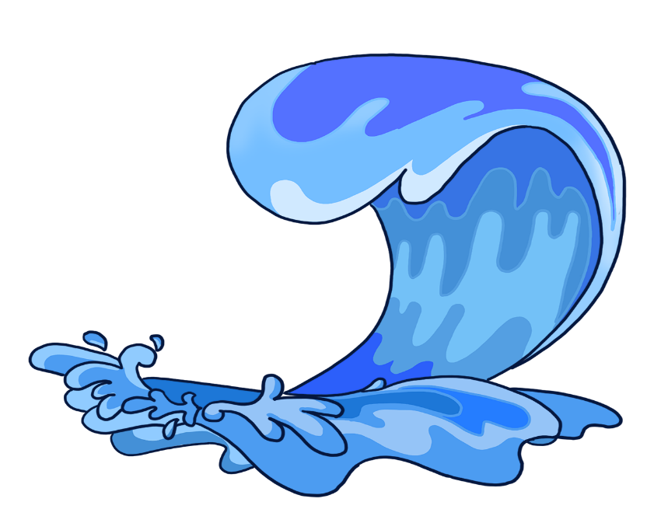

III. KHÁM PHÁ VĂN BẢN
3. Lời từ chối của em bé
Lời từ chối của em bé
Làm sao có thể rời mẹ mà đến được?
Làm sao có thể rời mẹ mà đi được?
Sự mong mỏi, chờ đợi em trở về nhà của mẹ đã chiến thắng những cuộc phiêu du
Muốn được ở bên mẹ, làm mẹ vui và được mẹ yêu thương, che chở

Slide 21
III. KHÁM PHÁ VĂN BẢN
4. Trò chơi của em bé
Hai trò chơi:
Nhưng con biết có trò chơi thú vị hơn mẹ ạ.
Con là mây và mẹ sẽ là trăng.
Hai bàn tay con ôm lấy mẹ, và mái nhà ta sẽ là bầu trời xanh thẳm.
Con là mây, mẹ là trăng, con lấy hai tay trùm lên người mẹ
Con là sóng và mẹ sẽ là bến bờ kì lạ,
Con lăn, lăn, lăn mãi rồi sẽ cười vang vỡ tan vào lòng mẹ.
Và không ai trên thế gian này biết mẹ con ta ở chốn nào.
Con là sóng, mẹ là bờ biển, con sẽ lăn, lăn, lăn và vỗ vào gối mẹ
Trò chơi vừa thỏa ước mong làm mây, làm sóng lại vừa được quấn quýt bên mẹ

Slide 22
4. Trò chơi của em bé
Tình cảm mẹ con sâu sắc
Tình cảm em bé dành cho mẹ:
Tình cảm mẹ dành cho em bé:
Luôn muốn ở bên mẹ, vui chơi cùng mẹ.
Mẹ luôn muốn ở bên để chăm sóc, chở che, vỗ về.
Sáng tạo ra những trò chơi thú vị để mẹ có thể chơi cùng;
Mẹ giống như ánh trăng dịu hiền soi sáng từng bước con đi, bờ biển bao dung ôm ấp, vỗ về.
Trong trò chơi ấy, em bé vừa được thỏa mong ước làm mây, làm sóng lại vừa được quấn quýt bên mẹ.
“Không ai biết mẹ con ta ở chốn nào” → Tình mẫu tử hòa quyện, lan tỏa, thâm nhập khắp vũ trụ mênh mông.

Slide 23
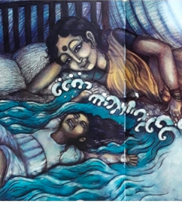
III. KHÁM PHÁ VĂN BẢN
4. Trò chơi của em bé
Đặt tình mẫu tử tương quan với thiên nhiên, vũ trụ
Ca ngợi, tôn vinh tình mẫu tử bao la, thiêng liêng và vĩnh cửu

Slide 24
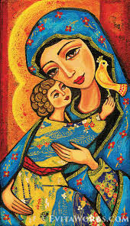
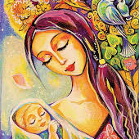
III. KHÁM PHÁ VĂN BẢN
5. Đặc trưng của thơ trong “Mây và sóng”
Phiếu học tập số 4
Khác nhau | Chuyện cổ tích về loài người | Mây và sóng
Số tiếng trong một dòng
Vần
Nhịp
Giống nhau

Slide 25
III. KHÁM PHÁ VĂN BẢN
5. Đặc trưng của thơ trong “Mây và sóng”
Khác nhau | Chuyện cổ tích về loài người | Mây và sóng
Số tiếng trong các dòng
Vần
Nhịp
Giống nhau
5 tiếng
Dài ngắn đan xen
Vần chân (cuối câu)
Không vần
3/2 ; 2/3
Không nhịp
Thể hiện tình cảm, cảm xúc, thế giới nội tâm; ngôn ngữ cô đọng, giàu hình ảnh; sử dụng các biện pháp tu từ như ẩn dụ…

Slide 26
IV. TỔNG KẾT
1. Nội dung
Bài thơ thể hiện tình yêu thiết tha của em bé đối với mẹ, ca ngợi tình mẫu tử thiêng liêng, bất diệt.
Qua đó, ta cũng thấy được tình cảm yêu mến thiết tha với trẻ em, với thiên nhiên, cuộc đời bình dị của nhà thơ.

Slide 27
IV. TỔNG KẾT
2. Nghệ thuật
Giọng điệu thơ trong trẻo, hồn nhiên.
Thể thơ văn xuôi, hình thức đối thoại lồng trong lời kể.
Hình ảnh thiên nhiên thơ mộng, giàu ý nghĩa biểu tượng.
Chất triết lí trữ tình nồng đượm.
Thủ pháp trùng điệp, tăng tiến và đối sánh đặc sắc.

Slide 28
V. VIẾT KẾT NỐI VỚI ĐỌC
Hãy tưởng tượng em là người đang trò chuyện với mây và sóng. Viết đoạn văn (khoảng 5-7 câu) về cuộc trò chuyện ấy.
Gợi ý:
Yêu cầu:
- Hình thức: Đoạn văn 5-7 câu
- Nội dung: cuộc trò chuyện giữa em với mây và sóng:
+ Hoàn cảnh trò chuyện: thời gian, địa điểm.
+ Cách xưng hô: tôi / mình - các bạn.
+ Nội dung cuộc trò chuyện: sóng và mây rủ em đi ngao du, em đã từ chối lời mời đó và quyết định trở về với mẹ, …

Slide 29
Văn bản 2:
MÂY VÀ SÓNG
(Ra-bin-đơ-ra-nát Ta-go)
I. KHỞI ĐỘNG
II. ĐỌC VÀ TÌM HIỂU CHUNG
III. KHÁM PHÁ VĂN BẢN
IV. TỔNG KẾT
V. VIẾT KẾT NỐI VỚI ĐỌC

